Slide 1
插入排序
手上的牌是有序的
每次抓一张插入对应位置

Slide 2
子问题：如何在一个有序数组中插入一个新值·

Slide 3
问题抽象
function insert(A,x)
A：已排序的数组
x：需要插入的元素
返回值：无

Slide 4
javascript的原始实现

Slide 5
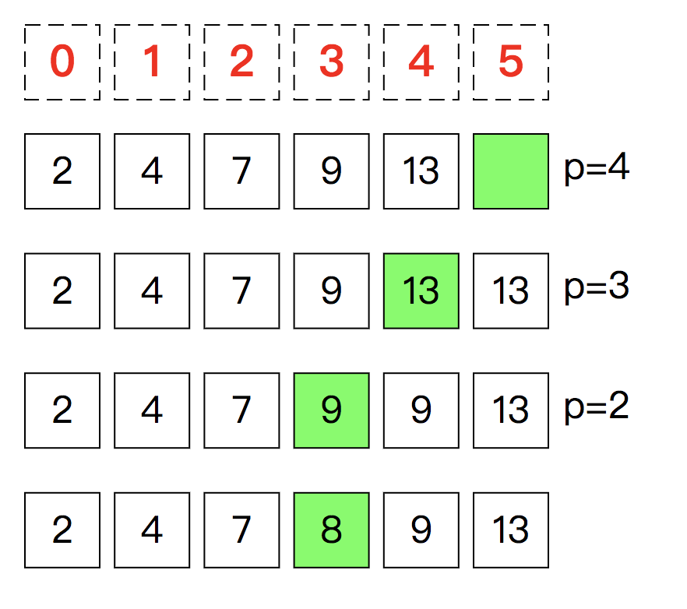
如何用程序实现上述过程？
需要插入的元素： 8
循环不变式
p指向下一个要比较的元素
p+1指向腾出来的空位

Slide 6
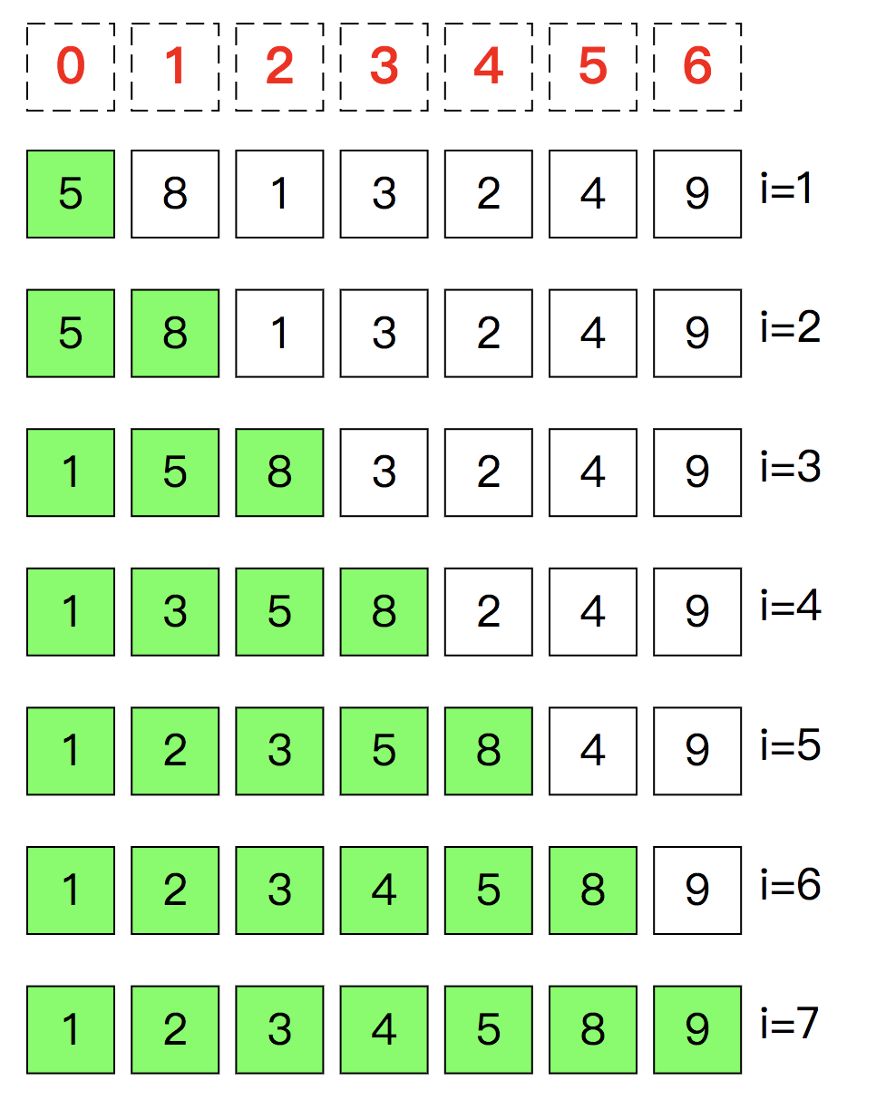
完整的插入排序计算过程
循环不变式
i指向下一个需要排序的元素

Slide 7
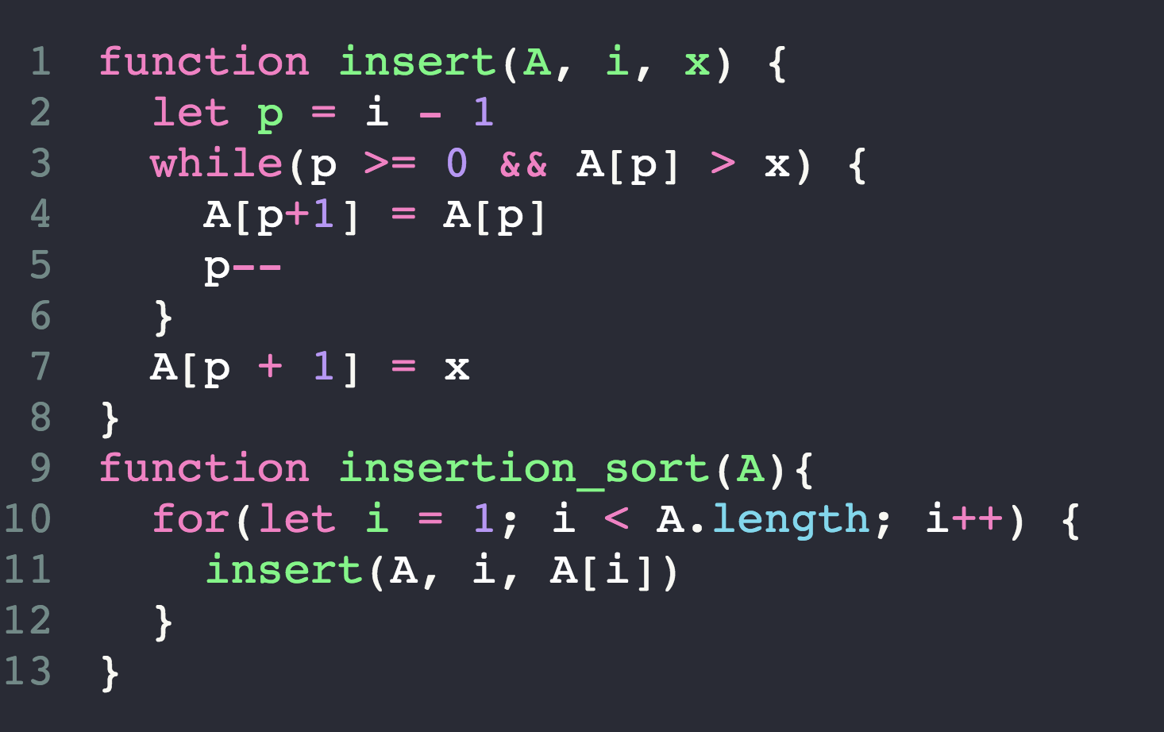
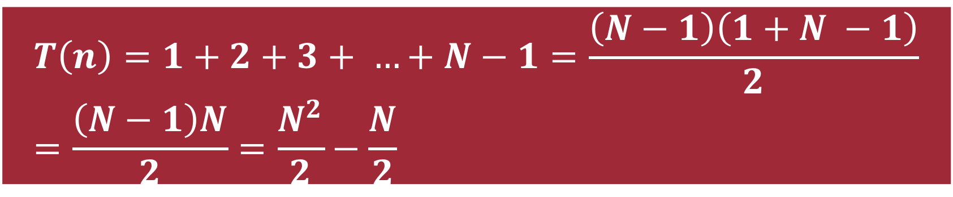
执行时间不固定
主循环执行N-1次
决定性的是11行时间
$$T\left(n\right)=1+2+3+ …+N−1=\frac{\left(N−1\right)\left(1+N −1\right)}{2}=\frac{\left(N−1\right)N}{2}=\frac{N^{2}}{2}−\frac{N}{2}$$

Slide 8
思考
如果使用类似二分查找优化插入排序的insert过程？速度会变快吗？ 代码如何写？

